Slide 1
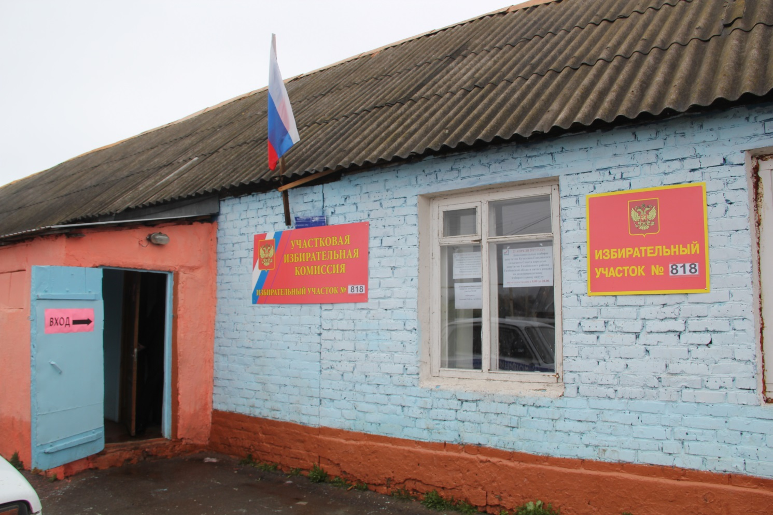
УИК № 818 - здание филиала МБОУ «Цнинская СОШ №1», Тамбовская область, Тамбовский район, п. Калинин,
мкр. Южный, д.2Б.
Количество избирателей – 750 человек.

Slide 2
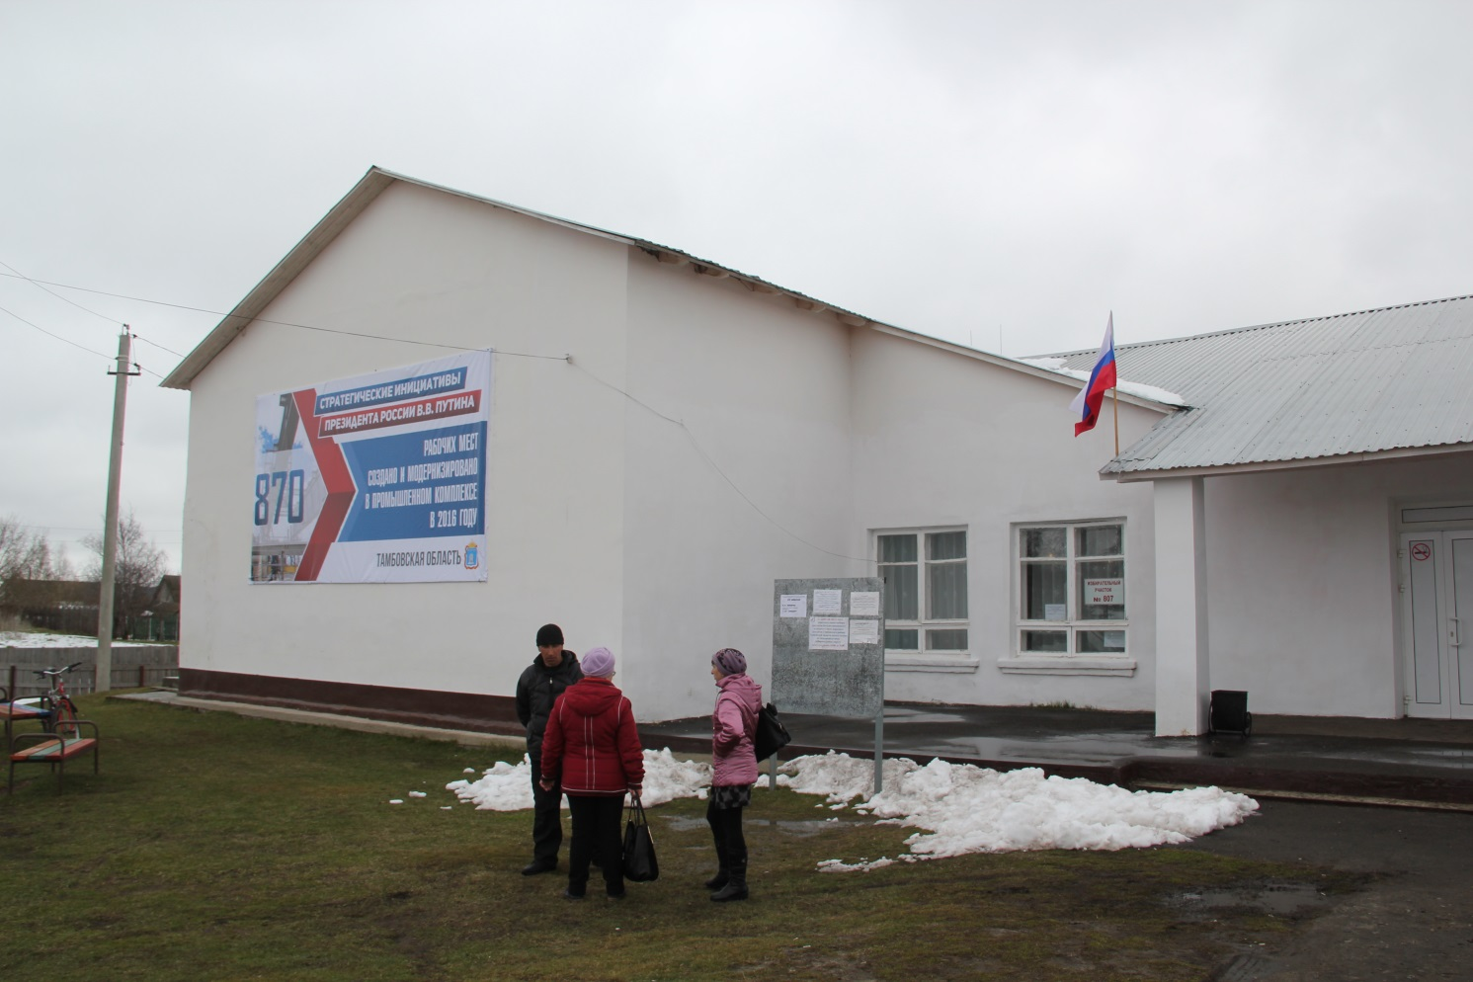
УИК № 807 - здание МБУК «Большелиповицского сельского Дома культуры», Тамбовская область, Тамбовский район, с. Большая Липовица,
ул. Советская, д. 54.
Количество избирателей – 1217 человек.

Slide 3
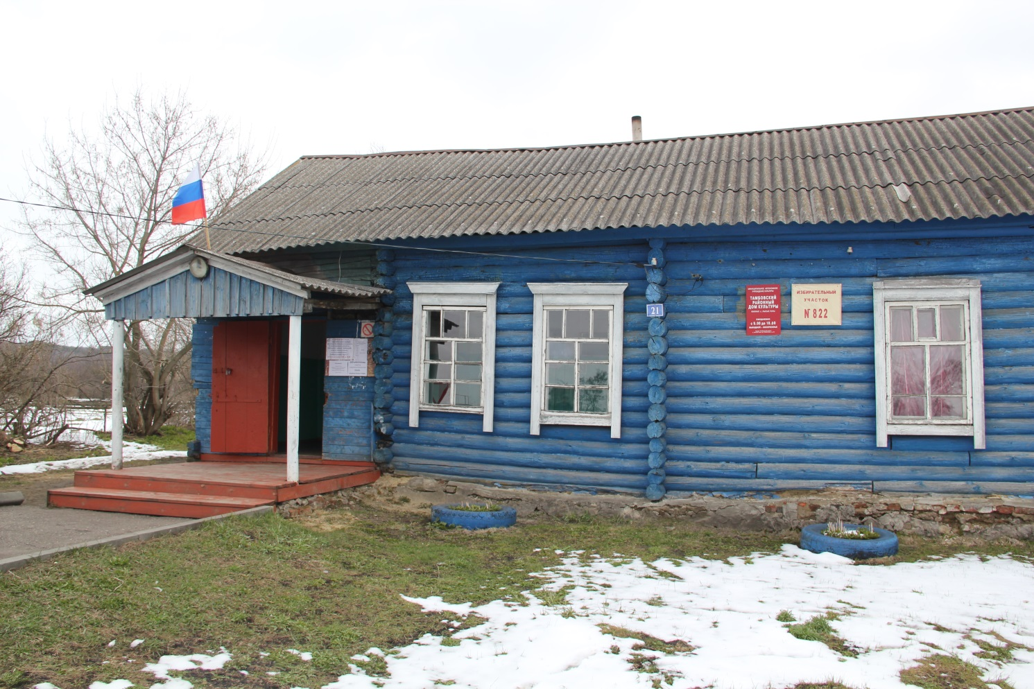
УИК № 822 - филиал МАУК «Тамбовский районный Дом культуры» в с. Лысые Горы, Тамбовская область, Тамбовский район, с. Лысые Горы, ул. Советская, д.21.
Количество избирателей – 760 человек.
Здание, где находится помещение для голосования, построено в 1920 г.

Slide 4
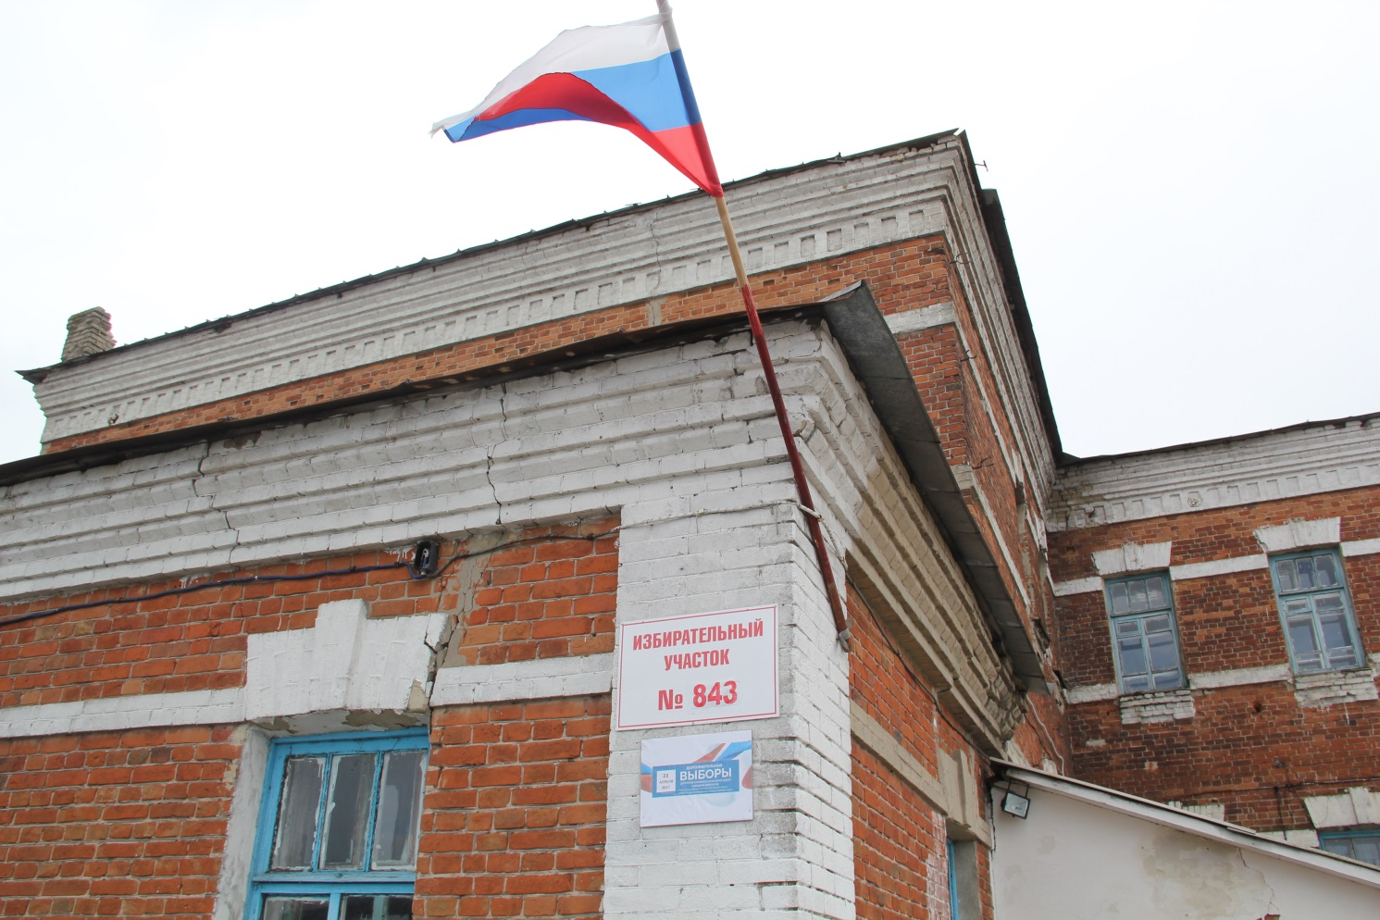
УИК № 843 - здание филиала МБОУ «Горельская СОШ» в с.Сурава, Тамбовская область, Тамбовский район,
с. Сурава, пер. Школьный.
Количество избирателей – 722 человека.
Зданию, где находится помещение для голосования, более 100 лет. Оно было построено на деньги, собранные жителями села.

Slide 5
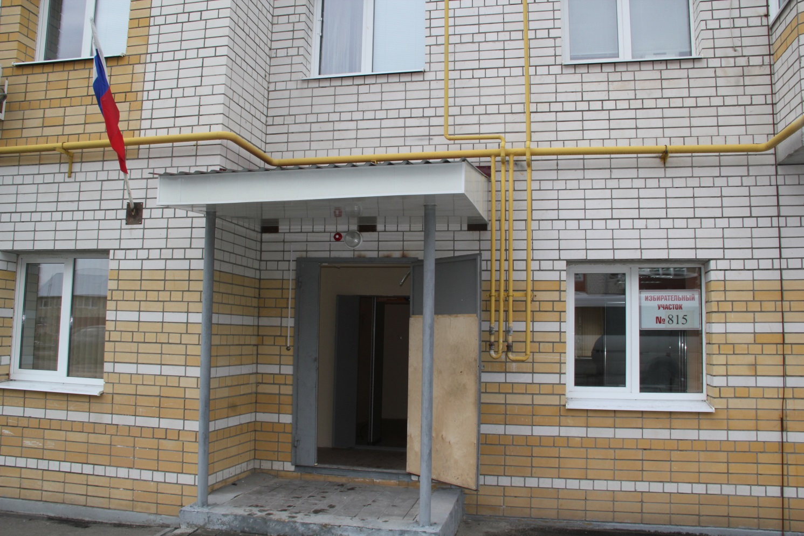
УИК № 815 - здание администрации Донского сельсовета, Тамбовская область, Тамбовский район, д. Красненькая, пер. Совхозный, д.19.
Количество избирателей – 2383 человека.

Slide 6
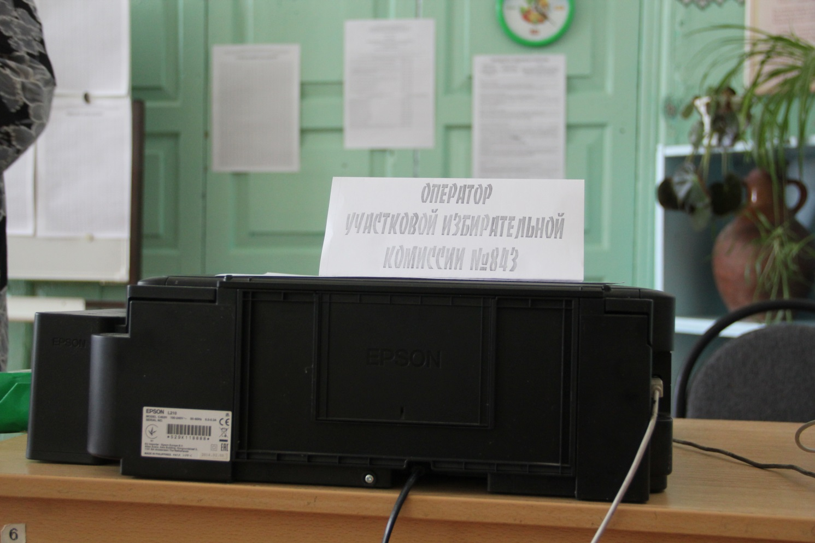
Оборудование для применения специального программного обеспечения на избирательном участке (компьютер и принтер) было выделено участковым избирательным комиссиям администрациями поселений, на территории которых проводились дополнительные выборы.
При этом установку и техническое сопровождение оборудования обеспечивали специалисты администрации муниципального района, в границах которого расположены указанные поселения (Тамбовский район Тамбовской области).

Slide 7
Оборудование для применения специального программного обеспечения на избирательном участке (компьютер и принтер) было выделено участковым избирательным комиссиям администрациями поселений, на территории которых проводились дополнительные выборы.
При этом установку и техническое сопровождение оборудования обеспечивали специалисты администрации муниципального района, в границах которого расположены указанные поселения (Тамбовский район Тамбовской области).

Slide 8
Оборудование для применения специального программного обеспечения на избирательном участке (компьютер и принтер) было выделено участковым избирательным комиссиям администрациями поселений, на территории которых проводились дополнительные выборы.
При этом установку и техническое сопровождение оборудования обеспечивали специалисты администрации муниципального района, в границах которого расположены указанные поселения (Тамбовский район Тамбовской области).

Slide 9
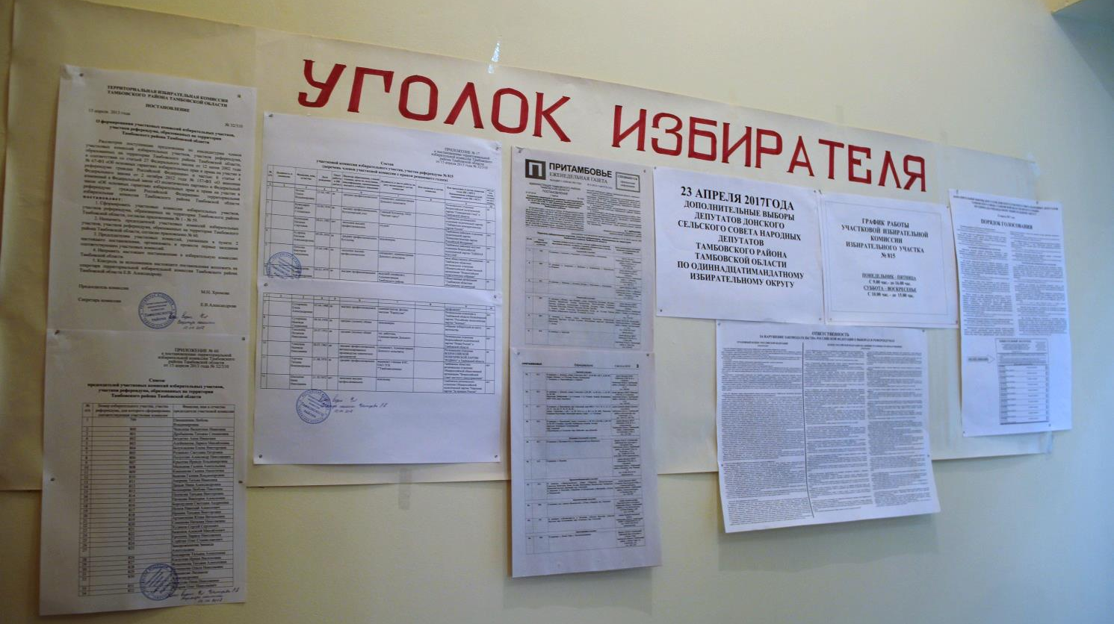
На каждом избирательном участке в помещении для голосования были оборудованы информационные стенды «Уголок избирателя», на которых размещалась: информация о зарегистрированных кандидатах, плакаты «О порядке голосования», «Об ответственности за нарушение избирательного законодательства Российской Федерации», а также нормативно-правовые акты регламентирующие избирательное законодательство Российской Федерации и Тамбовской области.

Slide 10
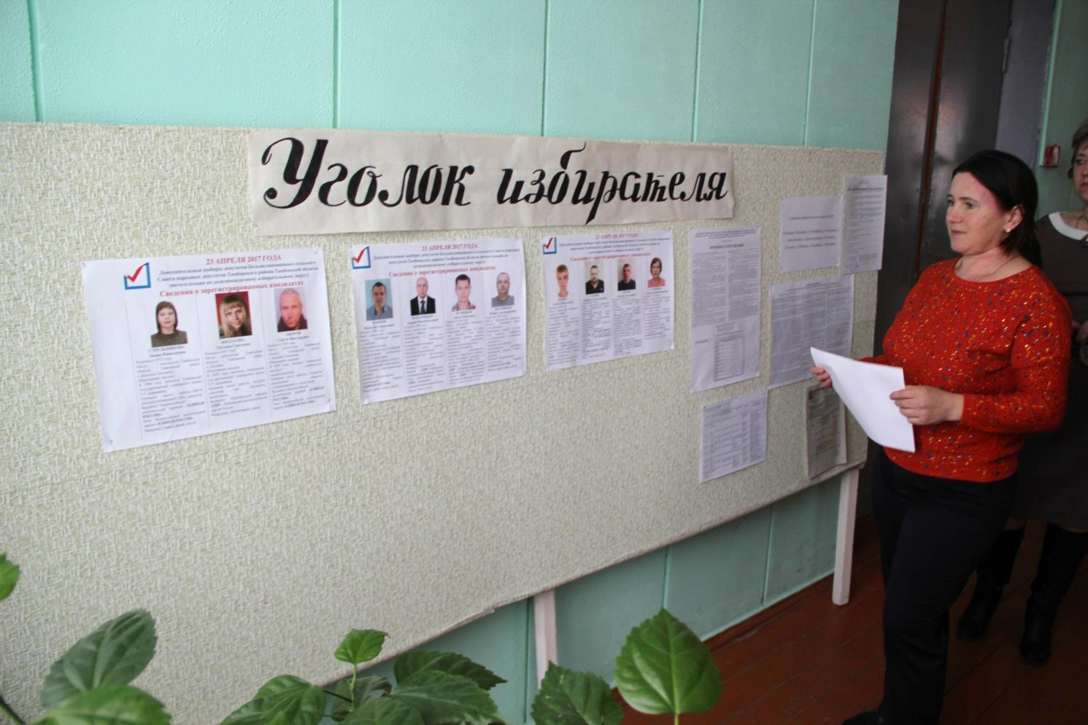
На каждом избирательном участке в помещении для голосования были оборудованы информационные стенды «Уголок избирателя», на которых размещалась: информация о зарегистрированных кандидатах, плакаты «О порядке голосования», «Об ответственности за нарушение избирательного законодательства Российской Федерации», а также нормативно-правовые акты регламентирующие избирательное законодательство Российской Федерации и Тамбовской области.

Slide 11
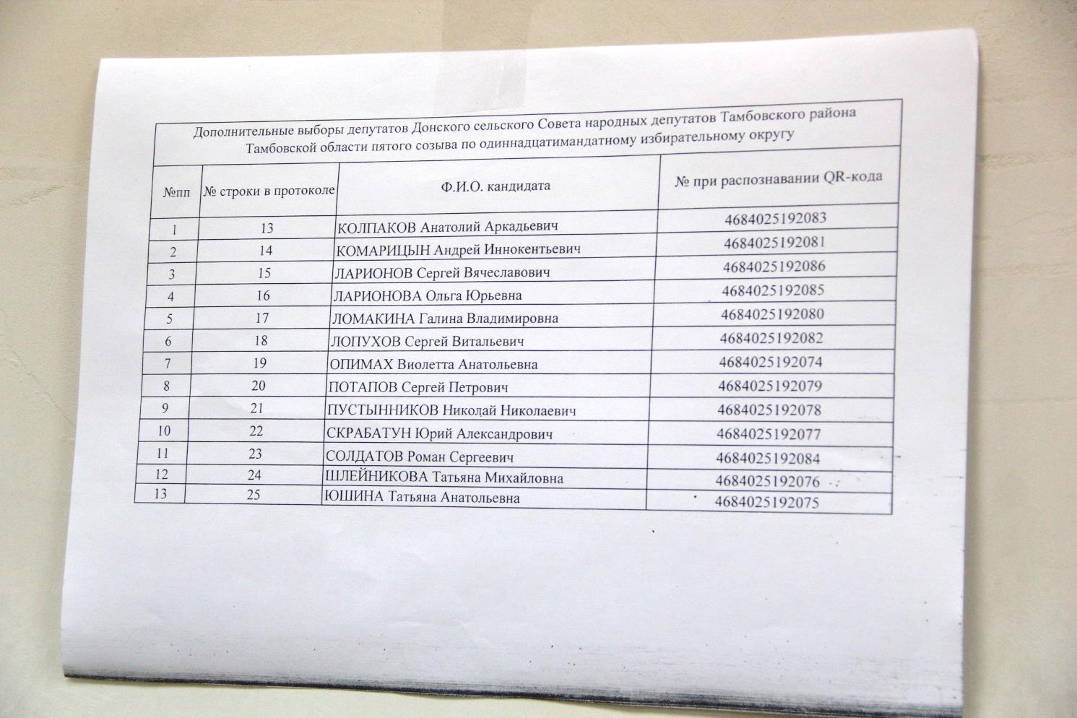
На каждом избирательном участке находились списки кандидатов и их персональные номера для распознавания QR-кода. Это нововведение обеспечивало беспрепятственный доступ информации при считывании смартфоном данных протоколов с QR-кодами.

Slide 12
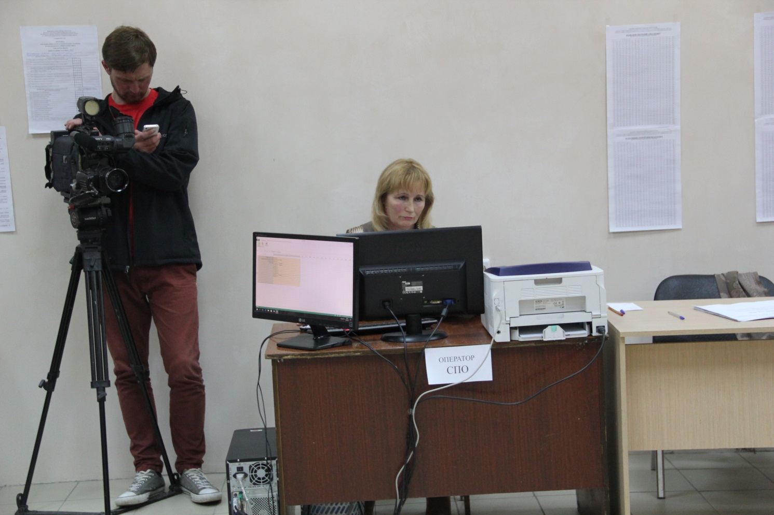
На УИК № 815 был установлен дополнительный монитор к системному блоку компьютера со специальным программным обеспечением для изготовления протоколов участковых комиссий об итогах голосования с QR-кодом, на котором дублировались действия оператора. Данное нововведение позволяло наблюдателям, представителям прессы и членам участковой избирательной комиссии с правом совещательного голоса наблюдать за вводом данных в систему.

Slide 13
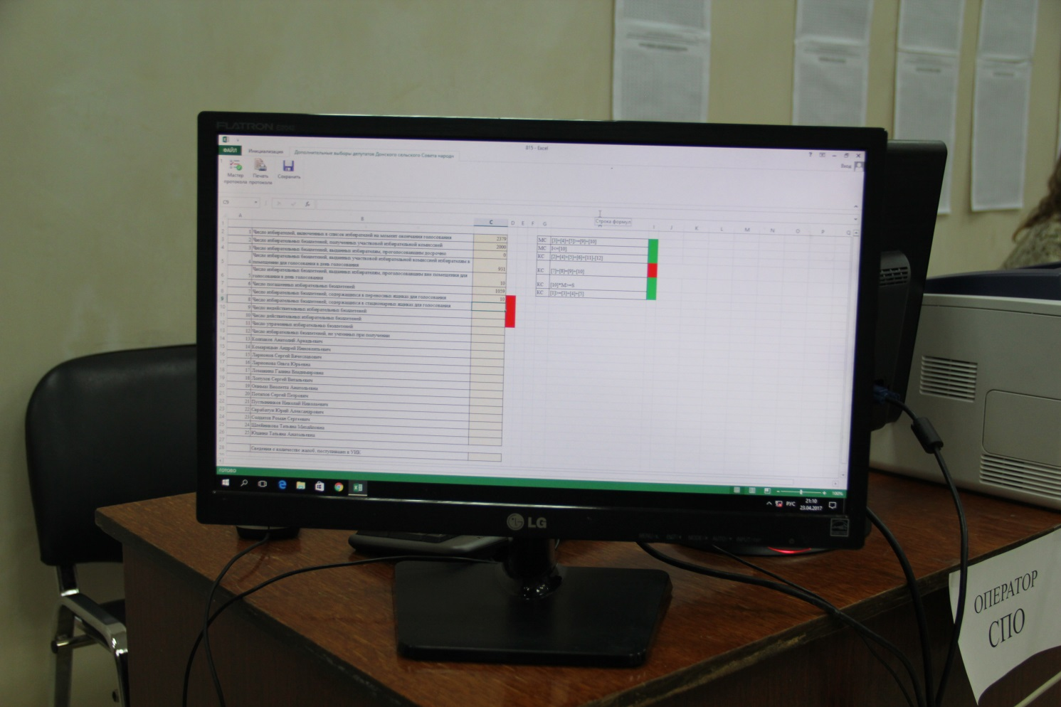
На УИК № 815 был установлен дополнительный монитор к системному блоку компьютера со специальным программным обеспечением для изготовления протоколов участковых комиссий об итогах голосования с QR-кодом, на котором дублировались действия оператора. Данное нововведение позволяло наблюдателям, представителям прессы и членам участковой избирательной комиссии с правом совещательного голоса наблюдать за вводом данных в систему.

Slide 14
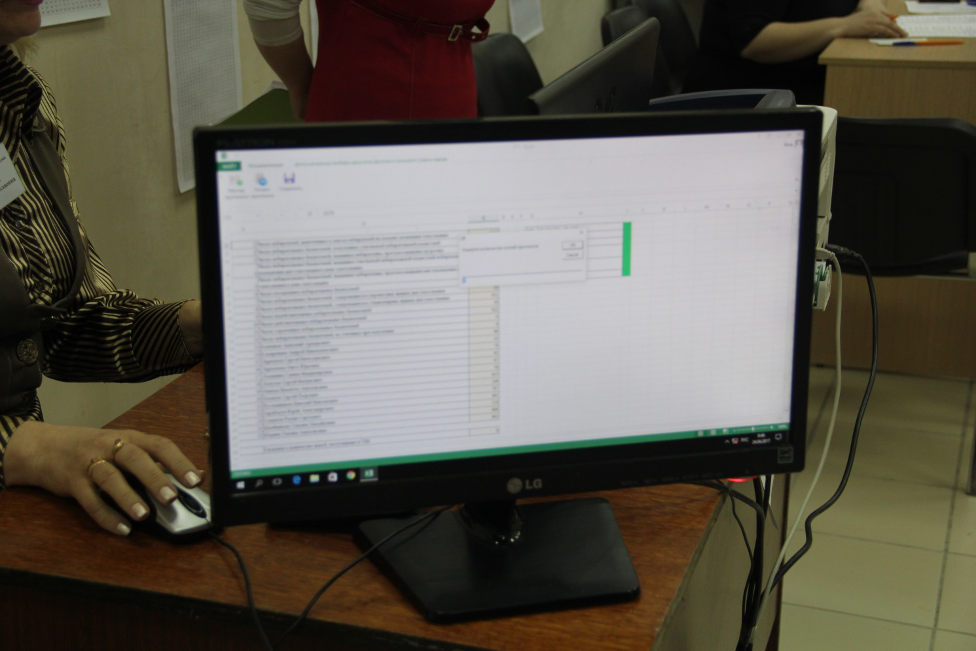
На УИК № 815 был установлен дополнительный монитор к системному блоку компьютера со специальным программным обеспечением для изготовления протоколов участковых комиссий об итогах голосования с QR-кодом, на котором дублировались действия оператора. Данное нововведение позволяло наблюдателям, представителям прессы и членам участковой избирательной комиссии с правом совещательного голоса наблюдать за вводом данных в систему.

Slide 15
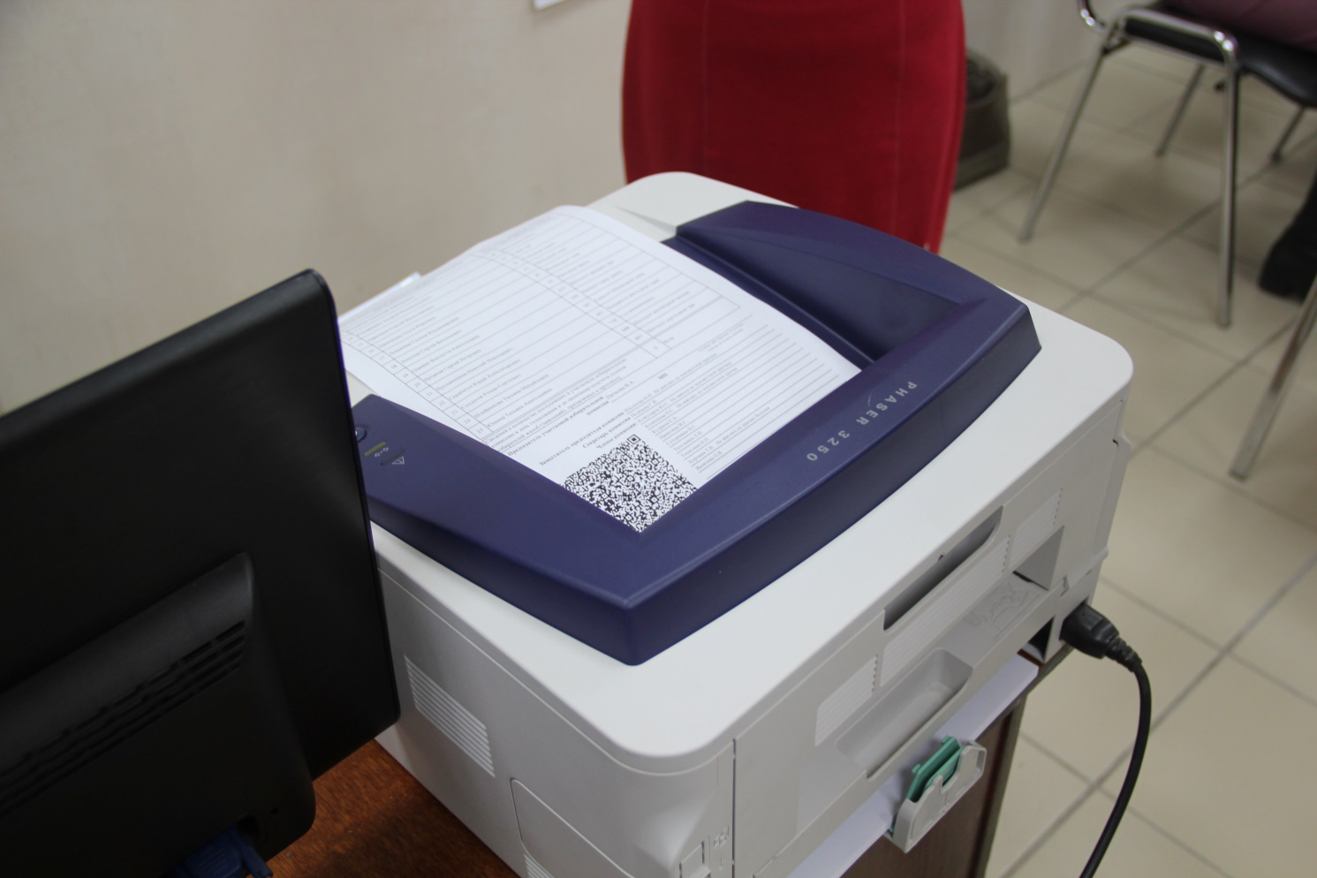
Печать тестового протокола участковой избирательной комиссии № 815 об итогах голосования с QR-кодом.

Slide 16
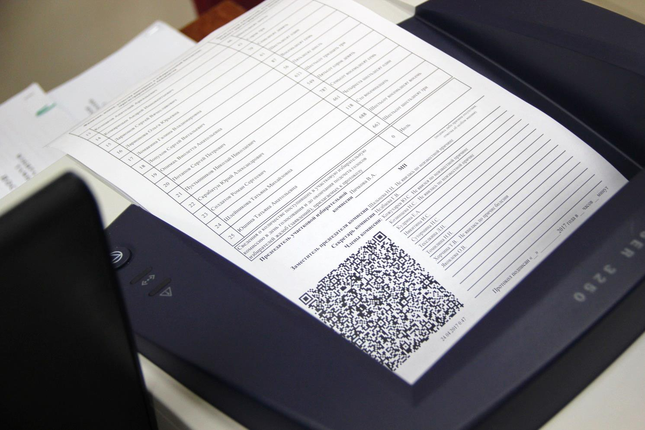
Печать тестового протокола участковой избирательной комиссии № 815 об итогах голосования с QR-кодом.

Slide 17
Печать тестового протокола участковой избирательной комиссии № 815 об итогах голосования с QR-кодом.

Slide 18
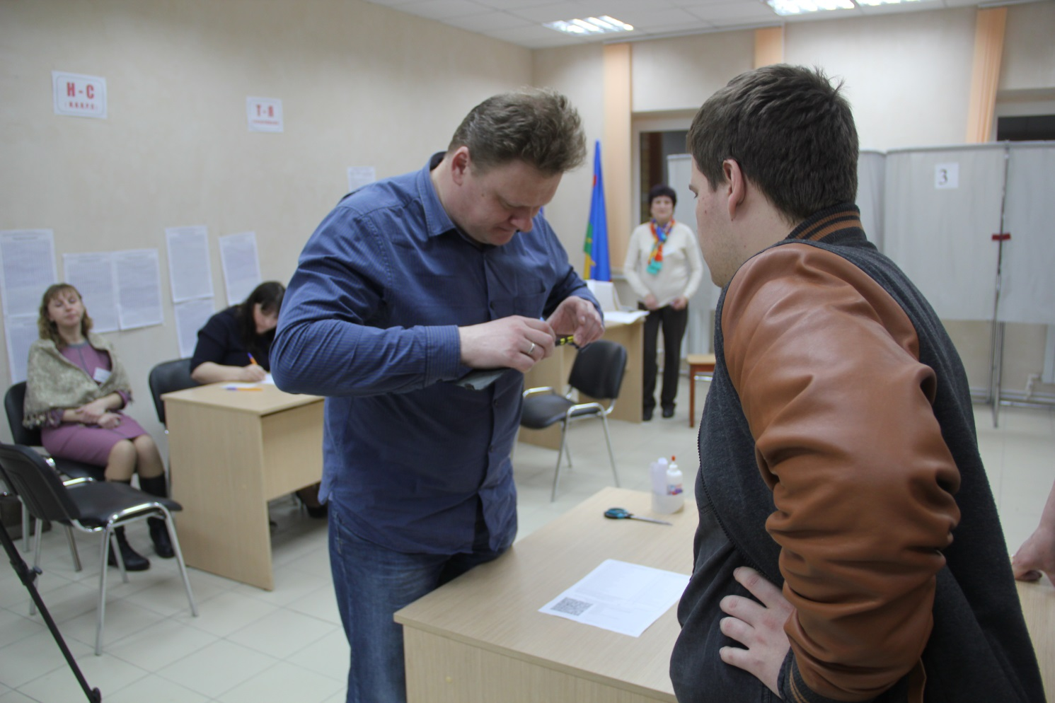
Все присутствующие в помещении для голосования УИК № 815 смогли получить копии тестового протокола участковой избирательной комиссии об итогах голосования с QR-кодом и с помощью специальной программы, установленной на смартфон, считать данные протокола.

Slide 19
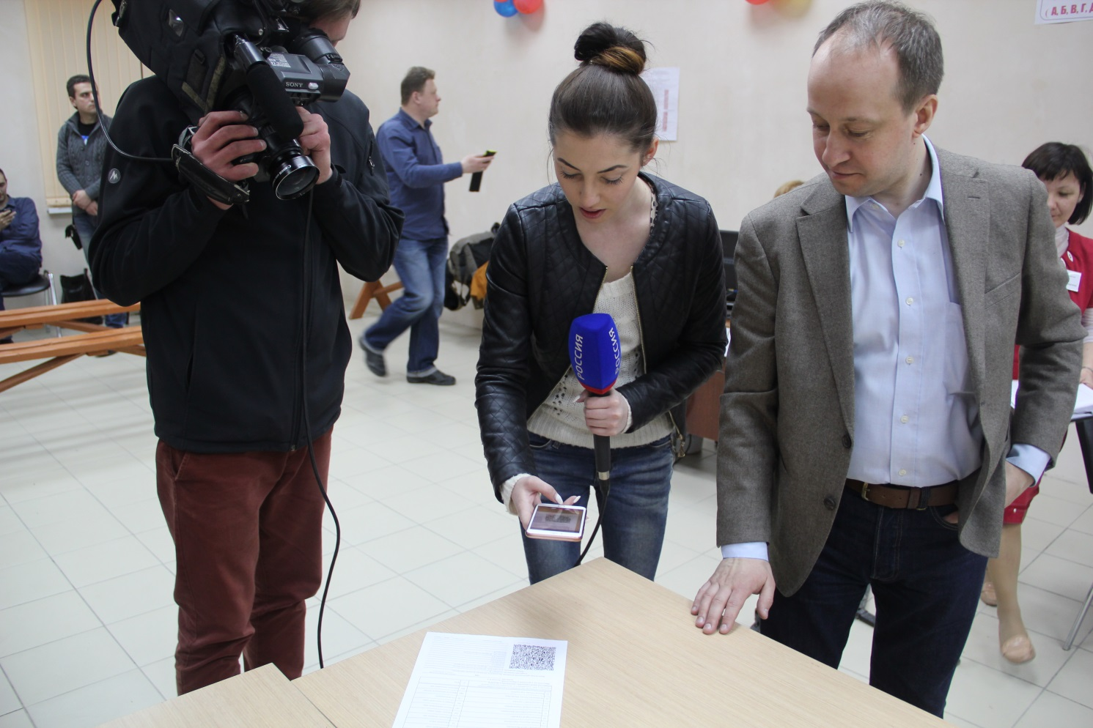
Все присутствующие в помещении для голосования УИК № 815 смогли получить копии тестового протокола участковой избирательной комиссии об итогах голосования с QR-кодом и с помощью специальной программы, установленной на смартфон, считать данные протокола.

Slide 20
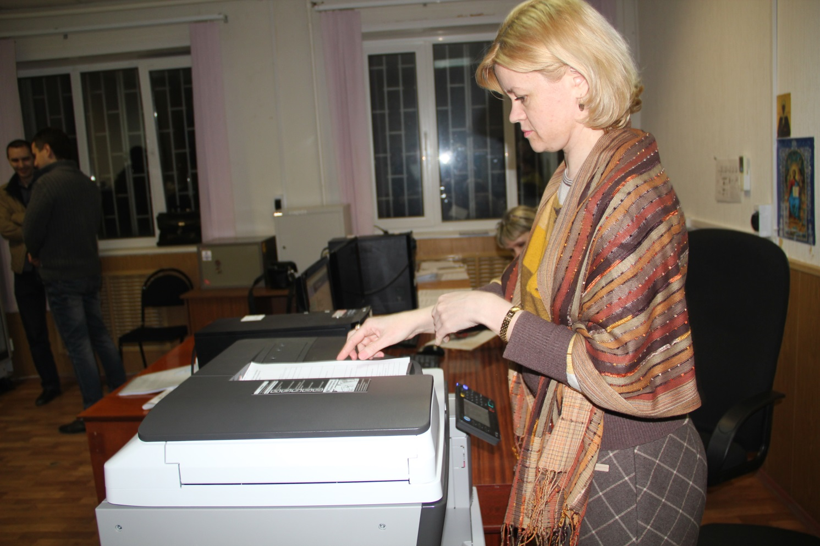
Системный администратор ТИК Тамбовского района вводит данные протоколов участковых избирательных комиссий об итогах голосования в Государственную автоматизированную систему Российской Федерации «Выборы» с использованием машиночитаемого кода (QR-кода).

Slide 21
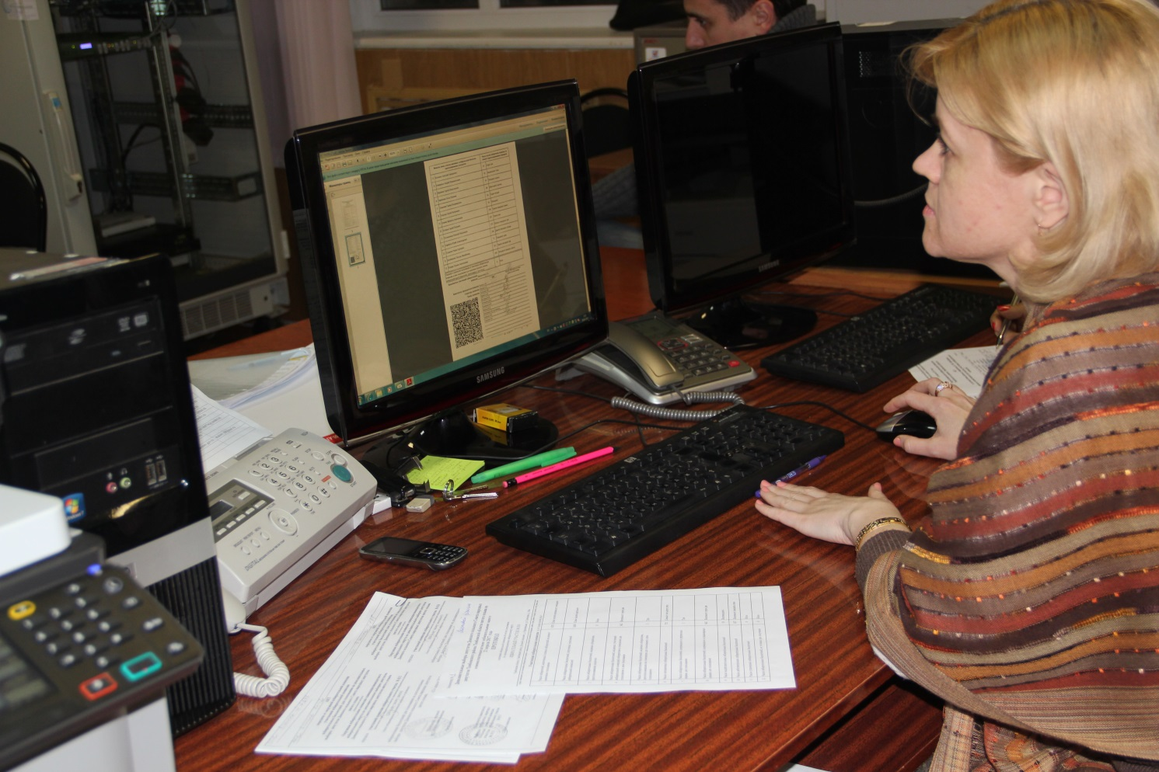
Системный администратор ТИК Тамбовского района вводит данные протоколов участковых избирательных комиссий об итогах голосования в Государственную автоматизированную систему Российской Федерации «Выборы» с использованием машиночитаемого кода (QR-кода).

Slide 22
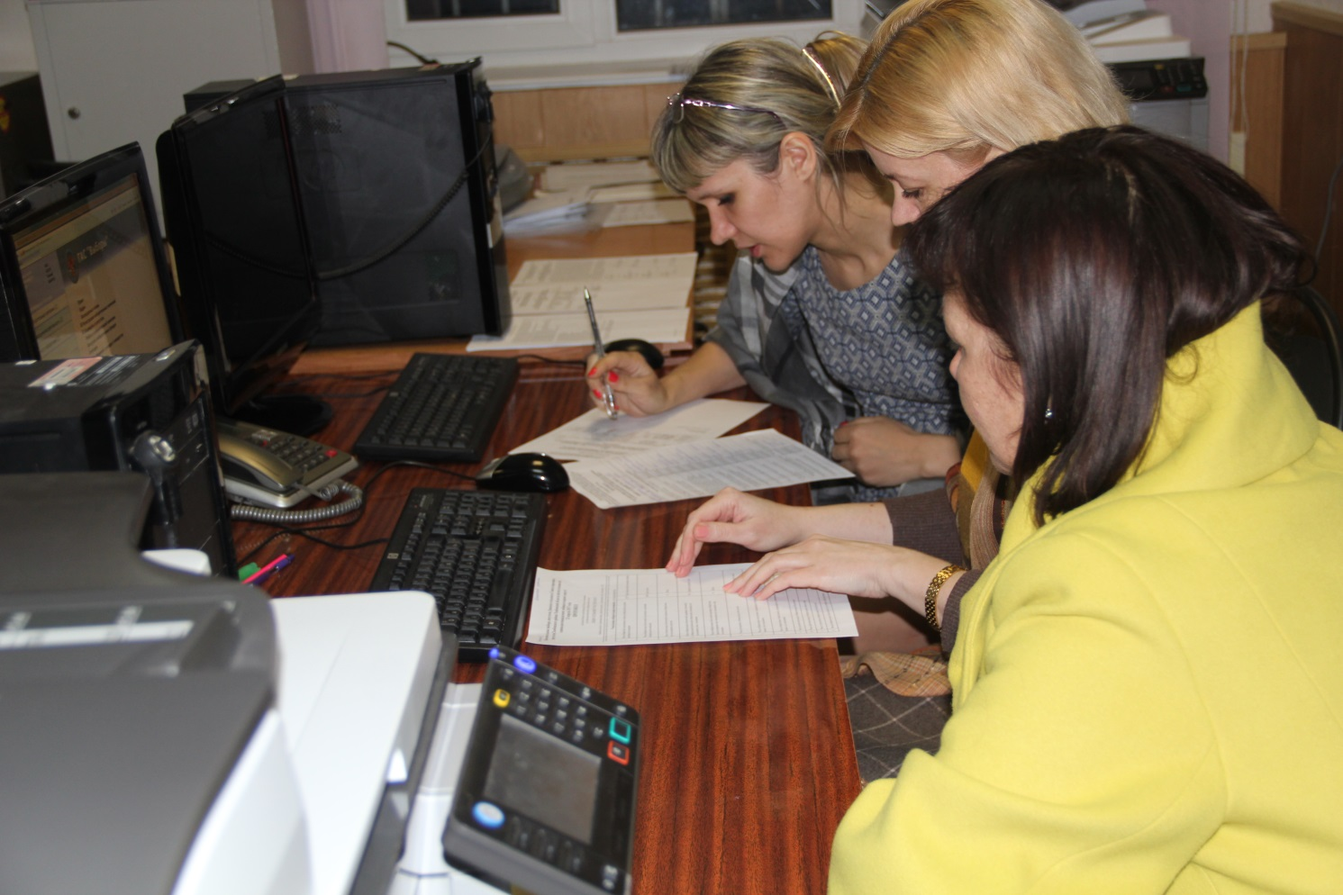
Системный администратор ТИК Тамбовского района вводит данные протоколов участковых избирательных комиссий об итогах голосования в Государственную автоматизированную систему Российской Федерации «Выборы» с использованием машиночитаемого кода (QR-кода).

Slide 23
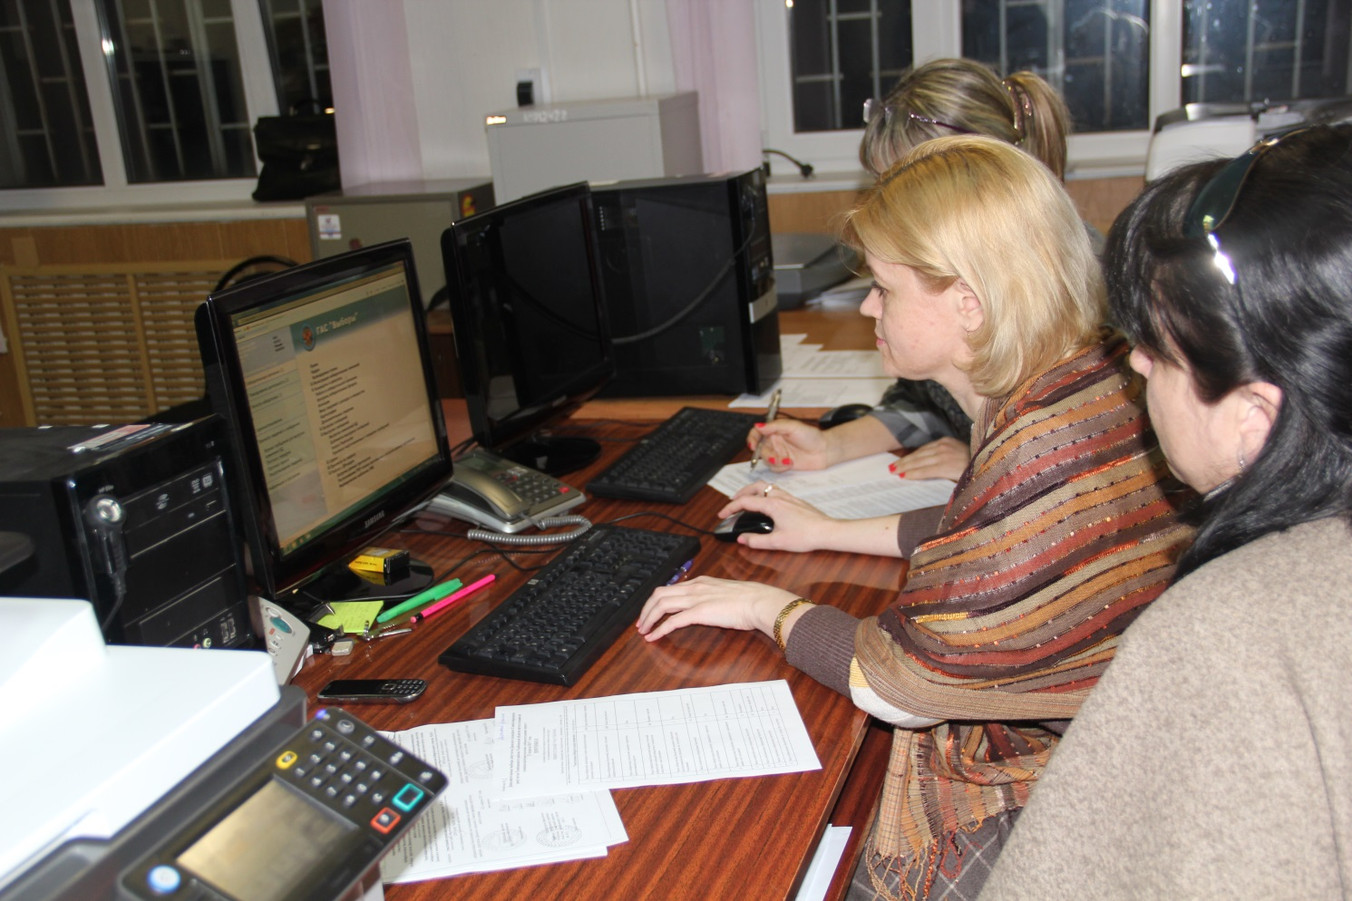
Системный администратор ТИК Тамбовского района вводит данные протоколов участковых избирательных комиссий об итогах голосования в Государственную автоматизированную систему Российской Федерации «Выборы» с использованием машиночитаемого кода (QR-кода).

Slide 24
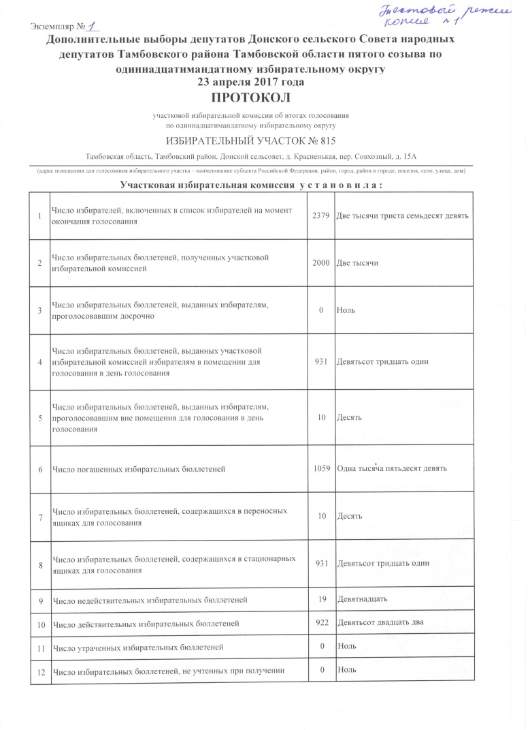
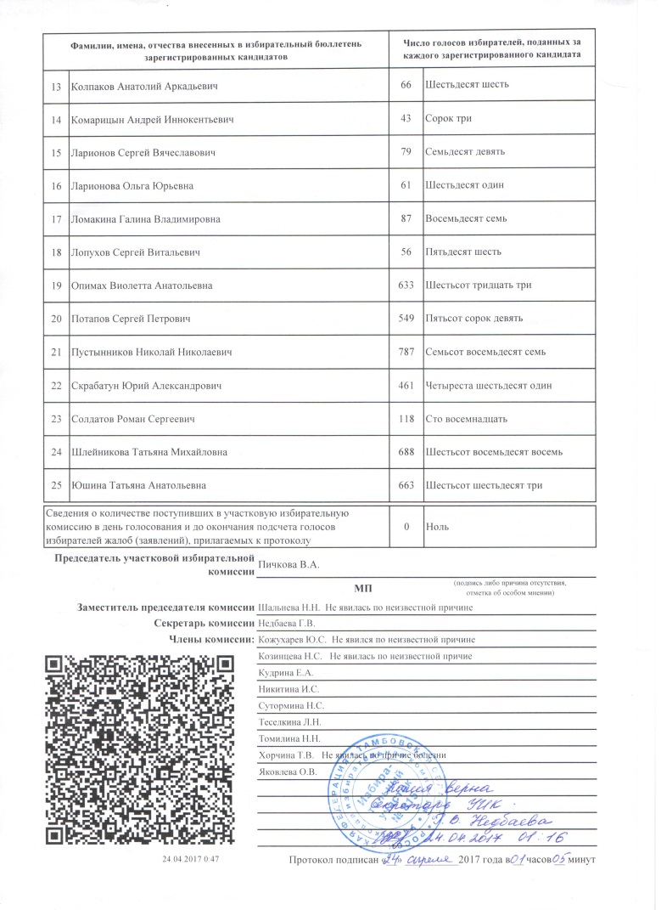
Копия протокола УИК об итогах голосования
с QR-кодом.

